Slide 1
23.01.09
«Помощник машиниста»
СРОК ОБУЧЕНИЯ:
2 ГОДА 10 МЕСЯЦЕВ (НА БАЗЕ 9 КЛАССОВ)

Slide 2
Кто он?
Чем занимается?
/ 01
Слесарь по ремонту подвижного состава
и помощник машиниста электровоза это – квалифицированный специалист в области железнодорожного транспорта, обладающий знаниями, обслуживанию и ремонта подвижного состава обеспечению безопасности работ на специальном оборудовании в ремонтном депо. Владеет умениями по постановке на смотровую канаву и станок обточки колёсных при ТО-4. Специалист способен обеспечивать стабильную работу ремонта в положенные сроки .
Помощник машиниста способен обеспечить план перевозок грузов и пассажиров с соблюдения графика движения при безусловном обеспечении движения поездов.
Подготовка электрических аппаратов электровоза
Обслуживание механической части электровоза
Опробование тормозов
в поезде
и локомотиве перед отправлением
Своевременная продувка пневматических цепей

Slide 3
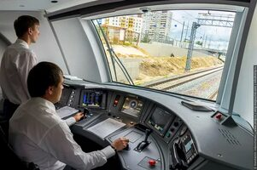
/ 02
Ремонт в деповских условиях с применением специальных инструментов и оборудования
с соблюдением охраны труда
Обслуживание тягового подвижного состава
при приёме и сдаче в депо и пункте оборота
Грамотно эксплуатировать оборудование в пути следования
КОМПЕТЕНЦИЯ
ПОМОЩНИК МАШИНИСТА
Соблюдать график поездов в грузовом
и пассажирском движении
Строго соблюдать и выполнять правила технической эксплуатации на железнодорожном транспорте

Slide 4
ЧТО ИЗУЧАЕТ ПОМОЩНИК МАШИНИСТА
Основные дисциплины:
Дополнительное образование:
Конструкцию электровоза
Правила технической эксплуатации железных дорог
Своевременно повышать квалификацию на занятиях и
Изучение техническо-распорядительных Актов станций
Изучение расписаний поездов в зависимости от рода
Изучение вновь внедрённых устройств и оборудования на электровозах
Изучение тормозного оборудования локомотивов и вагонов
Знать правильность использования органов управления различными режимами работы электровоза.
Рабочая профессия «Электрик тягового подвижного состава»
Рабочая профессия «автоматчик
по опробованию тормозов»
Рабочая профессия
«Слесарь
по настройке систем СМЕТ»
Рабочая профессия «Составитель поездов»
/ 03

Slide 5
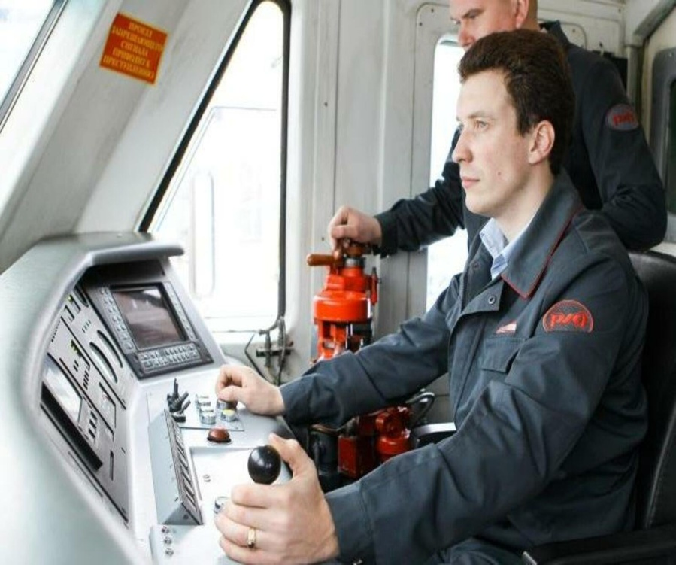
ГДЕ НУЖЕН ПОМОЩНИК МАШИНИСТА?
Выпускники специальности « Слесарь по ремонту подвижного состава
и помощник машиниста электровоза» могут работать в различных депо
как ремонтных так и Эксплуатационных. Основные сферы включают:
/ 04
Вертикальный рост:
Старший нарядчик
Машинист - инструктор
Технолог тягового подвижного состава
Инженер – технолог тягового подвижного состава
Дежурный по депо
Диспетчер по ремонту
Мастер
Бригадир
Начальник депо.
Выпускники специальности «Машинист электровоза» могут работать в различных организациях железнодорожного транспорта, как в ремонтных так и в Эксплуатации тягового подвижного состава.

Slide 6
Производственная практика
Эксплуатационное депо Уфа ЭТЧ-18
СТМ Сервис
Ремонтное депо Дёма ТЧ-18
ЭТЧ-20 Депо Стерлитамак

